Slide 1


Hållbart yrkesliv: Vad är det som får sjuksköterskor att stanna ett helt yrkesliv?
Arvika kl 11-12 19 september 2024
Ann Rudman, Leg SSK, Docent
Högskolan Dalarna & Karolinska Institutet
(resultat från LUST Studien: Longitudinell Undersökning av Sjuksköterskors tillvaro)
Notes:
Hållbart yrkesliv: Vad är det som får sjuksköterskor att stanna ett helt yrkesliv
Behovet av att skapa fungerande verksamheter med hållbar arbetsmiljö i hälso- och sjukvården är stort. Flera olika organisatoriska friskfaktorer stimulerar sjuksköterskor att stanna och utvecklas i yrket vilket är viktigt att känna till vid förebyggande arbetsmiljöarbete. På seminariet kommer resultat presenteras från ett landsomfattande projekt om sjuksköterskor arbete från tidig karriär till erfaren sjuksköterska.

Slide 2




Bakgrund till projektet
Socialstyrelsen, statens folkhälsoinstitut och AFA Försäkring noterade höga siffror gällande långtidssjukskrivningen bland sjuksköterskor på grund av psykisk ohälsa
Notes:
Mycket kort så är bakgrunden för vårt projekt: Socialstyrelsen, statens folkhälsoinstitut och AFA Försäkring hade börjat fundera över den höga långtidssjukskrivningen bland sjuksköterskor på grund av psykisk ohälsa.

Slide 3
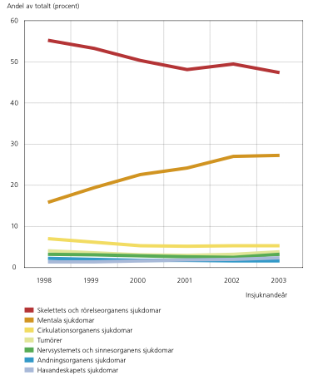
Antal långtidssjukskrivna från år 1998 - 2003
Högsta ökningen för anställda inom den offentliga sektorn, dvs läkare, sjuksköterskor, lärare
Liknande trend av nedsatt arbetsförmåga p.g.a. mental ohälsa såsom stress, utbrändhet och depression finns i Europa och USA
Notes:
Här ser ni en bild av kurvor som visar antalet långtidssjukskrivna från år 1998 till 2003.
Den översta röda linjen visar antalet långtidssjukskrivningar pga problem med rörelseorganen, som ni ser minskar dessa över åren
Däremot ser ni att den gula linjen visar en ökande trend av nedsatt arbetsförmåga och långtidsjukskrivningar pga mental ohälsa
Högsta ökningen anställda inom den offentliga sektorn, dvs läkare, sjuksköterskor, lärare
Liknande trend av nedsatt arbetsförmåga pga mental ohälsa såsom stress, utbrändhet och depression finns i Europa och USA
Highest increase employees in the public sector, i.e., physicians, nurses, teachers
Similar trend of reduced ability to work due to mental ill health such as stress, burnout and depression in Europe and the US

Slide 4
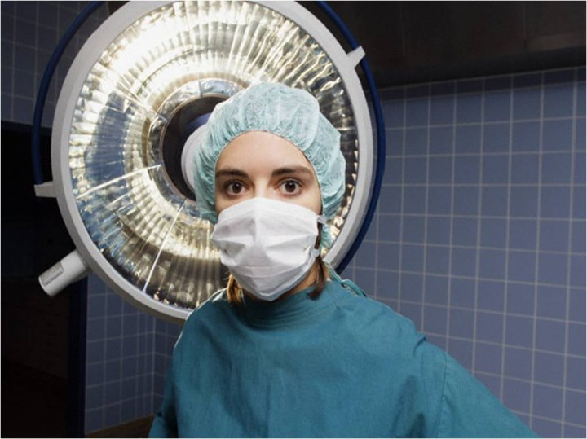


LUST-studien
Longitudinell Undersökning av
Sjuksköterskors Tillvaro: LUST
The LANE study
Longitudinal Analysis of Nursing
Education/Entry in work life: LANE
Ann Rudman
Notes:
Vi vill också rikta ett stort tack till AFA Försäkring för er långsiktiga och generösa satsning på detta projekt.
Med AFA Försäkring som huvudsponsor har projektet erbjudits den unika möjligheten att i nära diskussion med centrala avnämare till projektet utforma och avrapportera projektet.

Slide 5
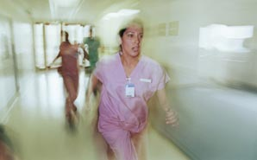
Sjuksköterskors tillvaro
?
Ann Rudman
Notes:
However, in order to estimate the prevalence of burnout across nursing education, we applied cut-off values suggested by the constructors of the instrument and previously used in a Swedish study (Peterson et al., 2008). Accordingly, the presence of burnout symptoms was defined as the combination of high scores on the Exhaustion scale (over 2.25) and the Disengagement scale (over 2.10).

Slide 6
Longitudinell Undersökning av Sjuksköterskors Tillvaro
Prevalens och förlopp av psykisk ohälsa (andra hälsoproblem)
UTBILDNING
ARBETSLIV
Studievillkor
Arbetsvillkor
Studieengagemang
Arbetslivsintroduktion
Yrkesförberedelse
Karriärvägar
Kompetens
Tillfredställelse och välbefinnande
Ann Rudman

Slide 7

4316
Ann Rudman

Slide 8
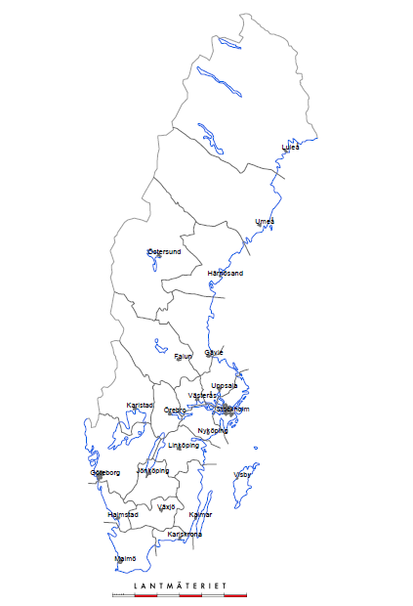
Studenter från alla lärosäten i Sverige
Blekinge Tekniska Högskola
Göteborgs Universitet
Hälsohögskolan i Jönköping
Högskolan Dalarna
Högskolan i Borås
Högskolan i Gävle
Högskolan i Halmstad
Högskolan i Kalmar
Högskolan i Skövde
Högskolan i Trollhättan/Uddevalla
Högskolan Kristianstad
Karlstad Universitet
Karolinska Institutet
Linköpings Universitet
Luleå Tekniska Universitet
Lunds Universitet
Mälardalens Högskola
Malmö Högskola
Mitthögskolan
Sophiahemmets Sjuksköterskeskola
Umeå Universitet
Uppsala Universitet
Växjö Universitet
Örebro Universitet
Ersta Högskola
Rödakorsets Högskola
Ann Rudman
Notes:
An annual survey was made of a longitudinal cohort of Swedish nursing students (within the
population-based LANE (Longitudinal Analysis of Nursing Education/Entry) study) from all
sites of education in Sweden..
(within the population-based LANE (Longitudinal Analysis of Nursing Education/Entry) study) from all
sites of education in Sweden.. Data were collected at four points in time over four years: three
times during higher education and one year post graduation.

Slide 9
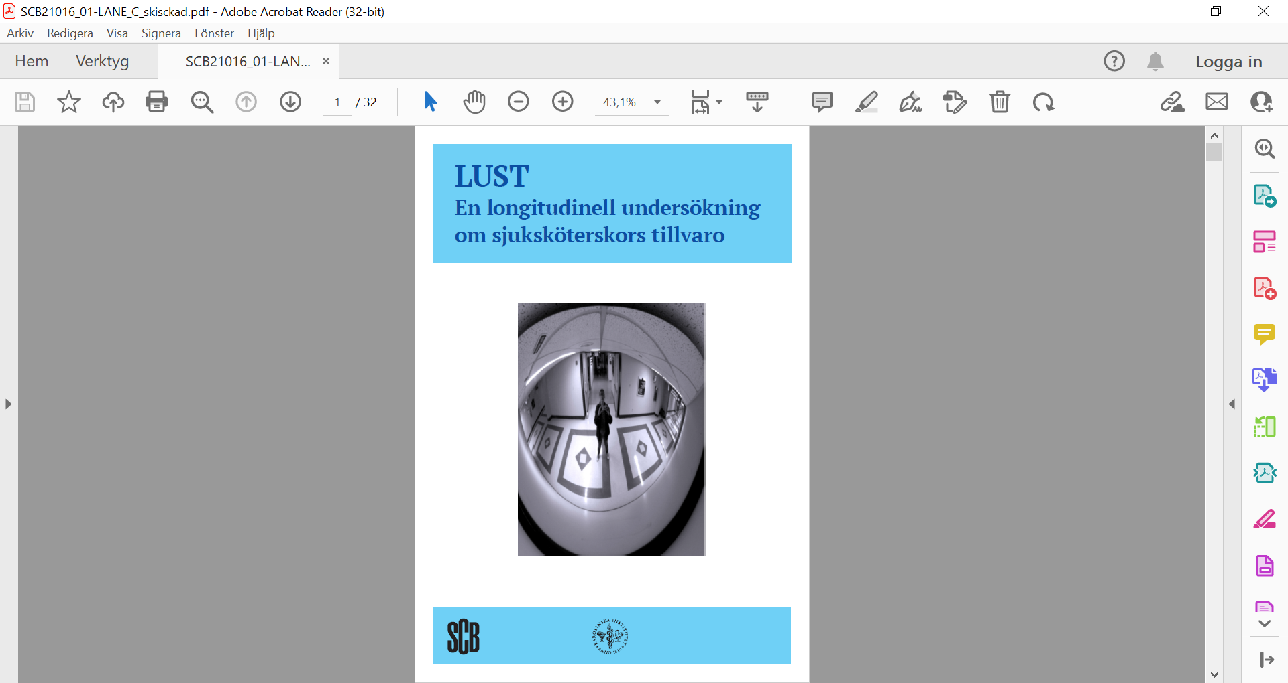






Slide 10
Genomförda datainsamlingar
3 |  | 2 |  | 1 |  | 0 |  | 1 |  | 2 |  | 3 |  | 4 |  | 5
11/15
15/19
* X2002 * * * *
*
*
* * * X2004 * * * * *
*
*
*
* X2006 * * *
*
Notes:
23 datainsamlingar

Slide 11
62%
57%
Notes:
62%

Slide 12
Början av yrkeslivet
Notes:
A) vad ser vi i forskningen om läget- hur rapporterar erfarna ssk om läget? Personalomsättning/lämna yrket?
B) vad ser vi i forskningen om arbetsmiljö och vad har vi testat?

Slide 13

Engagerade studenter!
Andelen som är motiverade för yrket av eget intresse är högt
    75% väljer utifrån ett genuint intresse för hälso- och sjukvård (mindre stressade i relation till yrkesval)
Att vilja att ta hand om och hjälpa andra
Vill utveckla kunskap inom vårdområdet
Ann Rudman

Slide 14
”Vad ser du fram emot med att börja arbeta?”
Sjuksköterskestudenter (n=267) som skulle ta sin examen under juni 2015 och januari 2016
Viljan att få utveckla yrkesfärdigheter och förmågor
Att ha ett meningsfullt arbete
Att få en arbetsplats med stödjande chefer och kollegor
Att få struktur i livet
Notes:
Negativa förväntningar inför det kommande arbetslivet var att bli psykiskt och fysiskt stressad, organisatoriska hinder med negativ påverkan upplevelsen av arbetet, oro för att vara okunnig, otillräc
Under sista veckorna på sjuksköterskeutbildningen maj/juni 2015 rekryterades nationellt studenter som skulle ta sin examen under juni 2015 och påbörja sin första anställning under studieperioden. Under januari rekryterades studenter som skulle ta sin examen under januari 2016 och börja sin första anställning under januari/februari. Båda dessa grupper följdes sedan med mobilenkäter varje vecka under tolv veckor. Tillsammans med en baslinjemätning och en avslutande eftermättning har fjorton datainsamlingar genomförts.
klig och att inte veta sin roll, och oro för att inte bli respekterad och värdesatt av chefer och kollegor.

Slide 15
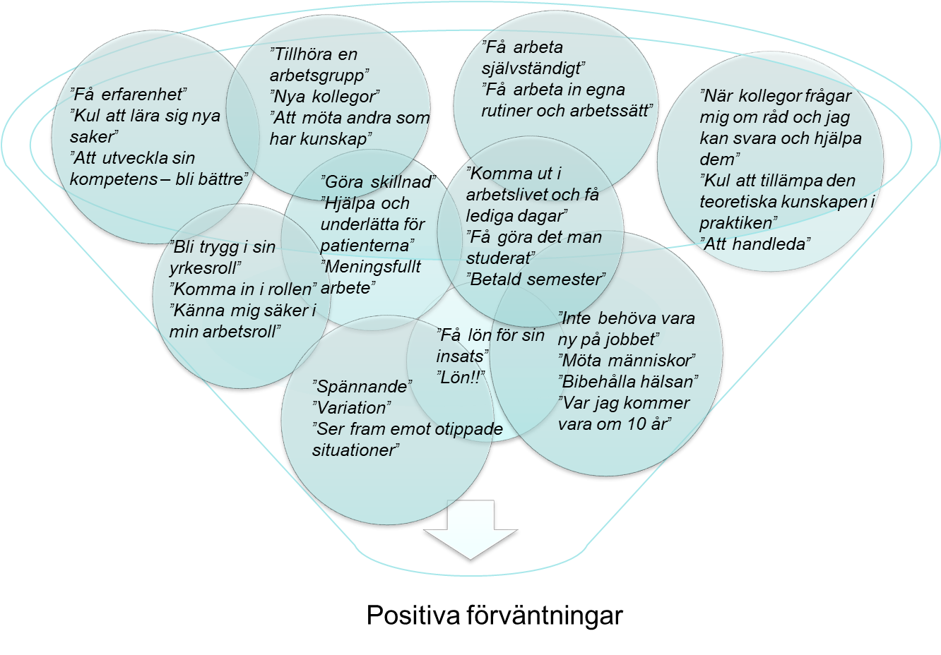
”Vad ser du fram emot med att börja arbeta?”

Slide 16
Utveckling
Att få erfarenhet
Lära sig
Koppla ihop teori och praktik
Ser fram emot att lära mig nya saker
Få ny kunskap
Ser fram emot att utvecklas
Utvecklas
Lära mig massor
Kul att lära sig mer, bli en bättre SSK
Att få lära sig i praktiken
Att lära sig Kul att lära sig nya saker
Utvecklas
Lära sig nya saker och utvecklas som människa
Bli ”duktig” på något
Utvecklas som person
Använda sin praktiska kunskap i teorin
Utvecklas i yrket
Utveckla sin egen kompetens och kunskap
Lära sig nya saker
Få erfarenhet
Personlig och yrkesmässig utveckling
Att lära sig
Lärorikt (bli bättre på saker)
Att lära sig om allt och inget
Utvecklas
Att utveckla sin kompetens – bli bättre
Kul att få öva teoretiska kunskaper
Utvecklas som sjuksköterska
Att få lära sig mer om det faktiska yrket
Stora utvecklingsmöjligheter
Lära sig nya saker
Fortsatt lärande

Slide 17
Göra skillnad
Att hjälpa o underlätta för patienterna
Hjälpa människor
Kunna hjälpa/göra skillnad
Inspiration av kollegor och patienter
Att få möjlighet att hjälpa andra människor och att göra ”gott” för dem
Ha meningsfullt jobb
Att hjälpa patienterna
Ser fram emot att göra skillnad för någon
Meningsfullt arbete
Meningsfullt
Rädda liv
Att vara betydelsefull
Få vara på plats och hjälpa
Tacksamhet för det arbete man utför
Göra något betydelsefullt
Känna sig behövd
Meningsfullhet
Notes:
Göra skillnad
Att hjälpa o underlätta för patienterna
Hjälpa människor
Kunna hjälpa/göra skillnad
Inspiration av kollegor och patienter
Att få möjlighet att hjälpa andra människor och att göra ”gott” för dem
Ha meningsfullt jobb
Att hjälpa patienterna
Ser fram emot att göra skillnad för någon
Meningsfullt arbete
Meningsfullt
Rädda liv
Att vara betydelsefull
Få vara på plats och hjälpa
Tacksamhet för det arbete man utför
Göra något betydelsefullt
Känna sig behövd

Slide 18
”Vad ser du inte fram emot med att börja arbeta?”
Att bli psykiskt och fysiskt stressad
Oro för skiftarbete
Organisatoriska hinder med negativ påverkan på upplevelsen av arbetet
Oro inför att vara okunnig, otillräcklig
Att inte veta sin roll
Oro för att inte bli respekterad och värdesatt av chefer och kollegor
Notes:
Negativa förväntningar inför det kommande arbetslivet var att bli psykiskt och fysiskt stressad, organisatoriska hinder med negativ påverkan upplevelsen av arbetet, oro för att vara okunnig, otillräcklig och att inte veta sin roll, och oro för att inte bli respekterad och värdesatt av chefer och kollegor.

Slide 19
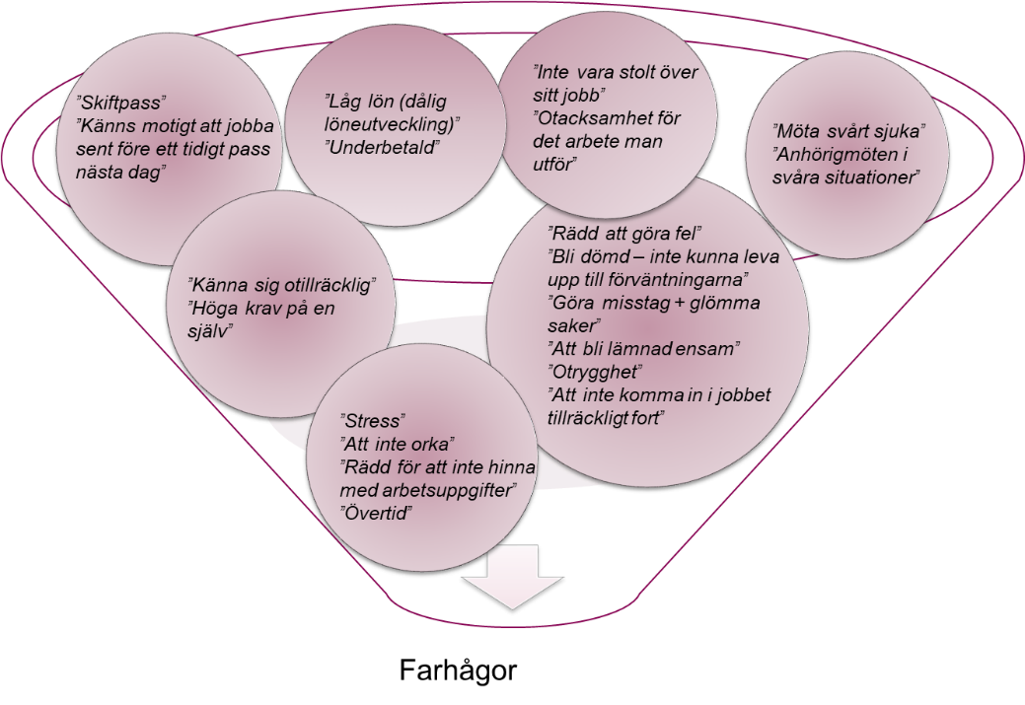
”Vad ser du inte fram emot med att börja arbeta?”

Slide 20
Sammanfattning förväntningar
Positiva förväntningar
Kompetens
Negativa förväntningar
Stressupplevelse
Ansvar/självständighet
Lärande/utveckling
Meningsfullt arbete
Tillämpande av sina kunskaper
Känsla av kompetens
Socialt stöd
Kollegor
Struktur
Lön
Arbeta istället för att studera
Kollegor
Socialt stöd
Osäkerhet som ny i yrket/på arbetsplatsen
Rollklarhet
Känsla av otillräcklighet
Oro kring kompetens
Kompetens
Övriga arbetsförhållanden
Hög arbetsbelastning
Arbetstider
Organisation
Stress
Notes:
Negativa förväntningar inför det kommande arbetslivet var att bli psykiskt och fysiskt stressad, organisatoriska hinder med negativ påverkan upplevelsen av arbetet, oro för att vara okunnig, otillräc
Under sista veckorna på sjuksköterskeutbildningen maj/juni 2015 rekryterades nationellt studenter som skulle ta sin examen under juni 2015 och påbörja sin första anställning under studieperioden. Under januari rekryterades studenter som skulle ta sin examen under januari 2016 och börja sin första anställning under januari/februari. Båda dessa grupper följdes sedan med mobilenkäter varje vecka under tolv veckor. Tillsammans med en baslinjemätning och en avslutande eftermättning har fjorton datainsamlingar genomförts.
klig och att inte veta sin roll, och oro för att inte bli respekterad och värdesatt av chefer och kollegor.

Slide 21
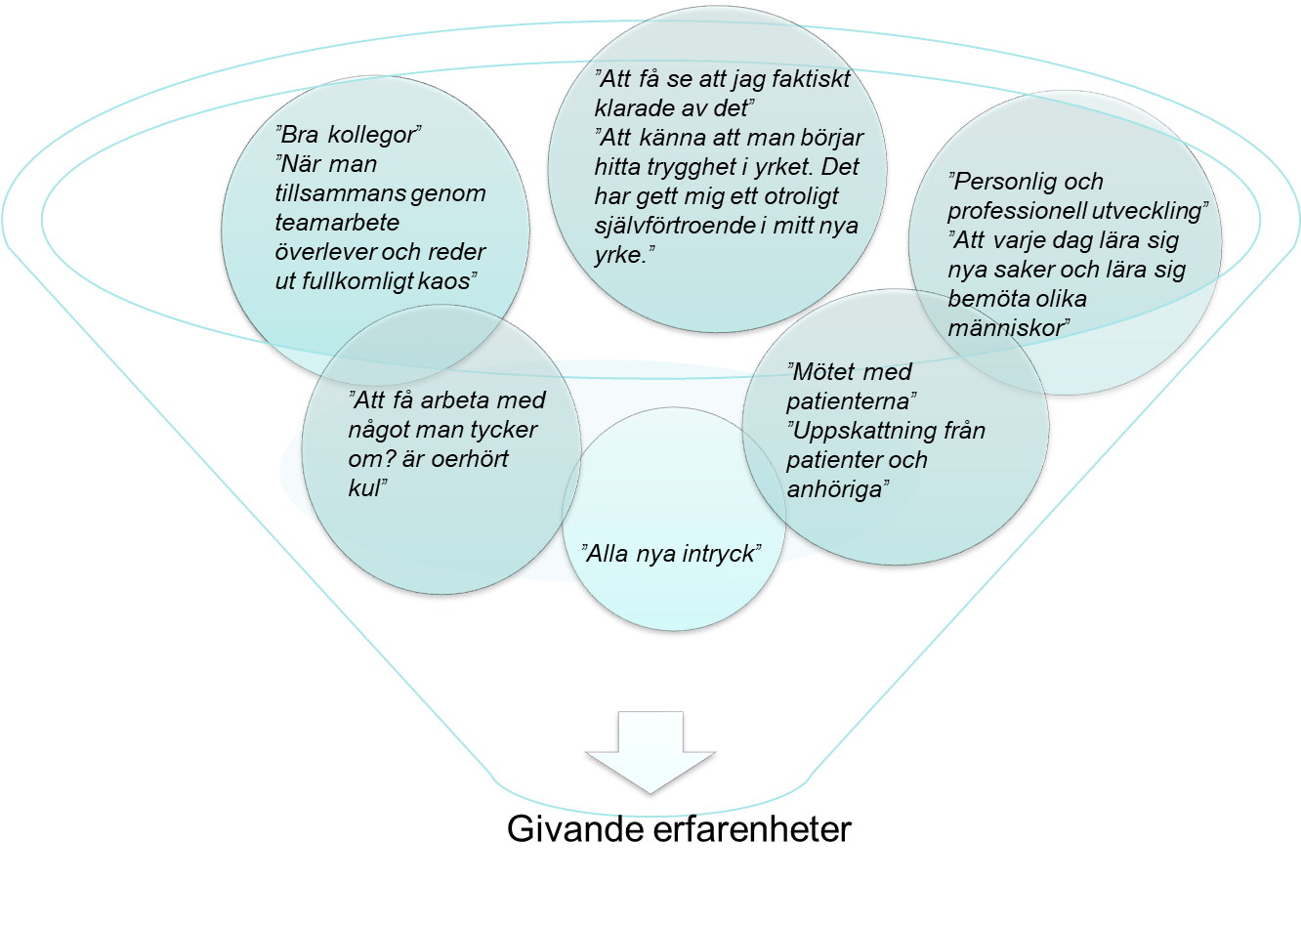
”Vad har varit mest givande i arbetet dina första månader i yrket?”
Notes:
Erfarenheter efter tre månader i arbetslivet visade att nya sjuksköterskor erfarit både positiva och negativa upplevelser vad gäller kompetensutveckling, socialt stöd och arbetsförhållanden. Vikten av att ha haft betydande kompetensupplevelser och positiva arbetsrelationer framkom då dessa aspekter beskrevs som det mest positiva i arbetet, samtidigt som många beskrev avsaknad av dessa som det mest negativa. Att inte känna rollklarhet framkom också som något av det mest negativa under första tiden i arbetet.

Slide 22
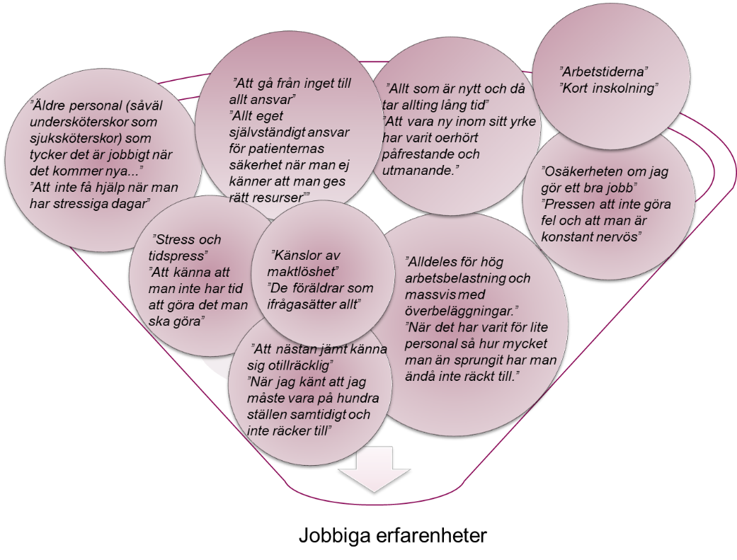
”Vad har varit jobbigast i arbetet dina första månader i yrket?”

Slide 23
Sammanfattning erfarenheter
Positiva erfarenheter
Kompetens
Negativa erfarenheter
Organisation
Meningsfullt arbete
Lärande/utveckling
Känsla av kompetens
Socialt stöd
Kollegor/Samarbete
Organisation
Arbetsförhållanden
Hög arbetsbelastning
Övriga arbetsförhållanden
Kompetens
Osäkerhet kring kompetens
Känsla av otillräcklighet
Ansvar
Stressupplevelse
Stress
Vara ny i yrket/på arbetsplatsen
Socialt stöd
Brist på socialt stöd/samarbete
Notes:
Erfarenheter efter tre månader i arbetslivet visade att nya sjuksköterskor erfarit både positiva och negativa upplevelser vad gäller kompetensutveckling, socialt stöd och arbetsförhållanden. Vikten av att ha haft betydande kompetensupplevelser och positiva arbetsrelationer framkom då dessa aspekter beskrevs som det mest positiva i arbetet, samtidigt som många beskrev avsaknad av dessa som det mest negativa. Att inte känna rollklarhet framkom också som något av det mest negativa under första tiden i arbetet.

Slide 24
Stress och arbetsmotivation
Notes:
A) vad ser vi i forskningen om läget- hur rapporterar erfarna ssk om läget? Personalomsättning/lämna yrket?
B) vad ser vi i forskningen om arbetsmiljö och vad har vi testat?

Slide 25
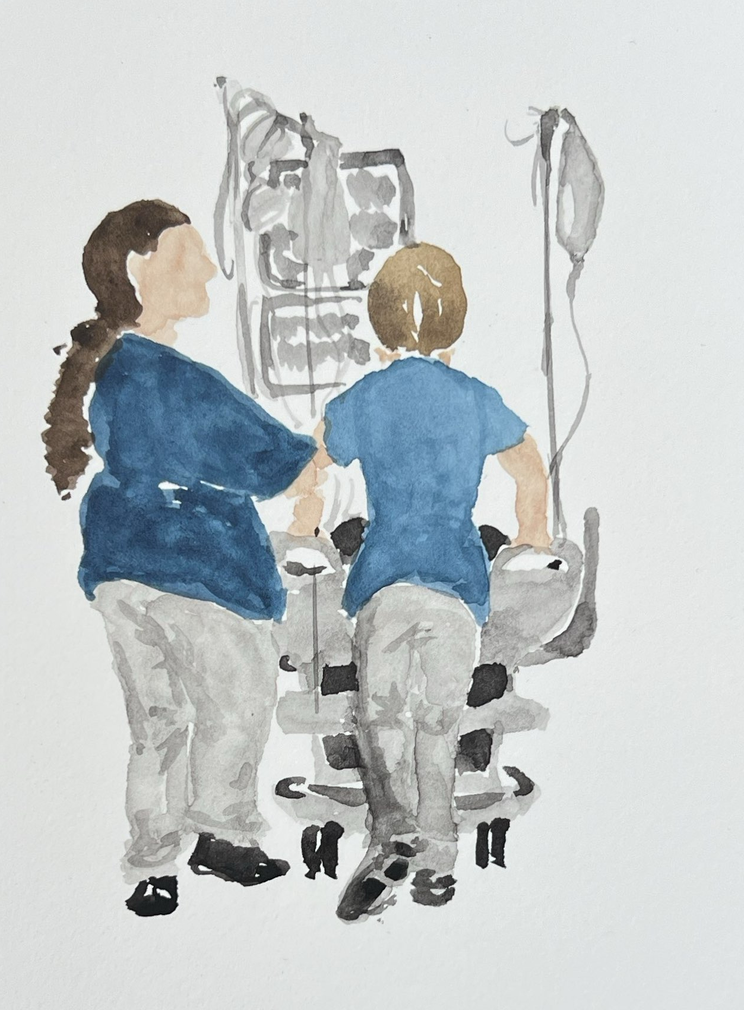
Hur hänger stress och arbetsmotivation ihop?
Symtom på “tidig” utbrändhet
Utmattning + avstängdhet = Utbrändhet
Stress →Utmattning →avstängdhet
Notes:
Ni som känt stress kan vara säkra på att ni inte är ensamma…
och ni som inte känt stress kanske kommer att göra det någon gång framöver och då är betydelsen av att vara lite förberedd ovärderlig…
eller kanske kan ni hjälpa någon annan som är på väg att bli påverkad…
om inte det så kan ni vara säkra på att många av de patienter ni möter upplever och har upplevt någon form av stress…
However, in order to estimate the prevalence of burnout across nursing education, we applied cut-off values suggested by the constructors of the instrument and previously used in a Swedish study (Peterson et al., 2008). Accordingly, the presence of burnout symptoms was defined as the combination of high scores on the Exhaustion scale (over 2.25) and the Disengagement scale (over 2.10).
However, in order to estimate the prevalence of burnout across nursing education, we applied cut-off values suggested by the constructors of the instrument and previously used in a Swedish study (Peterson et al., 2008). Accordingly, the presence of burnout symptoms was defined as the combination of high scores on the Exhaustion scale (over 2.25) and the Disengagement scale (over 2.10).

Slide 26
J K K L
J K K L
J K K L
0 21
Behöver mer vila
Tappat intresset
Gustavsson, J.P., Hallsten, L., Rudman, A., 2010. Early career burnout among nurses: Modelling a hypothesized process using an item response approach. International journal of nursing studies 47, 864-875.

Slide 27
Pressad
Frustrerad
Oengagerad
0 21
Trött innan arbetet
Trött och utsliten
Behöver mer vila
Känslomässigt urlakad
Tappat intresset
Arbetar mekaniskt
Talar om arbetet på ett nedvärderande sätt

Slide 28
Andel med utbrändhetssymptom (trend)
5 första åren i yrket
28 %
19 %
Rudman, A., Gustavsson, P., & Hultell, D. (2014). A prospective study of nurses' intentions to leave the profession during their first five years of practice in Sweden. International Journal of Nursing Studies, 51(4), 612-624. doi:10.1016/j.ijnurstu.2013.09.012
Notes:
By Latent Growth Curve Modelling we first estimated the general mean trend over time that is a general intercept and slope for the burnout development in the total sample
Secondly individual differences in itercept and slope were used to predict
Health, life and educational outcomes at the final semester of higher education
Health, life and occupational outcomes one year post graduation
Generally, growth curve modelling was used to estimate a linear trajectory for the entire sample that is the mean trend over time
(i.e. estimating an intercept and a slope describing the development of study burnout across time),
Individual differences in baseline values and rate of change
(i.e. the parameters of the final growth model)
The growth factors reflecting the burnout levels reached at the final semester of education were tested against health, life and occupational outcomes.
(The associations between growth factors and outcomes in higher
education and one year post graduation were transformed to correlations.
Analyses were performed separately for each block of outcome variables.)
Methods:
Effects of baseline burnout and change in burnout levels across time were estimated using Latent Growth Curve Modelling.
Individual differences in baseline values and rate of change that is the parameters of the final growth model were tested against health, life and educational outcomes in the final semester of higher education (see path diagram A in Figure 2, illustrating the final growth model (model 3) with growth parameters as predictors of outcomes). These variables were included as outcome variables in the growth model, explained by the latent growth factors
In order to estimate the possible influence of burnout development during higher education on outcomes in working life, the growth model was rearranged so that the growth factors reflecting the burnout levels reached at the final semester of education predicted outcome variables at one year post graduation (see path diagram B in Figure 2, illustrating the final growth model (model 3) with growth parameters as predictors of outcomes). The associations between growth factors and outcomes in higher education and one year post graduation were transformed to correlations. Analyses were performed separately for each block of outcome variables.
The parameters of the final growth model were tested against health, life and educational outcomes in the final semester of higher education (see path diagram A in Figure 2, illustrating the final growth model (model 3) with growth parameters as predictors of outcomes). These variables were included as outcome variables in the growth model, explained by the latent growth factors. In order to estimate the possible influence of burnout development during higher education on outcomes in working life, the growth model was rearranged so that the growth factors reflecting the burnout levels reached at the final semester of education predicted outcome variables at one year post graduation (see path diagram B in Figure 2, illustrating the final growth model (model 3) with growth parameters as predictors of outcomes). The associations between growth factors and outcomes in higher education and one year post graduation were transformed to correlations. Analyses were performed separately for each block of outcome variables.

Slide 29
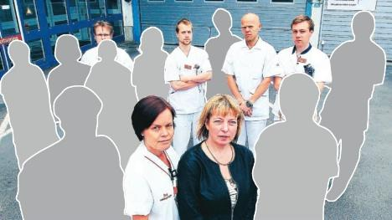
Andel som ofta tänker på att
lämna yrket (trend)
5 första åren i yrket
18 %
10 %
Rudman, A., Gustavsson, P., & Hultell, D. (2014). A prospective study of nurses' intentions to leave the profession during their first five years of practice in Sweden. International Journal of Nursing Studies, 51(4), 612-624. doi:10.1016/j.ijnurstu.2013.09.012
Ann Rudman

Slide 30
Andel som ofta tänker på att lämna yrket (trend)
Personer med
utbrändhetssymptom
Personer utan
utbrändhetssymptom
Ann Rudman

Slide 31
Spelar stress någon roll?
Notes:
A) vad ser vi i forskningen om läget- hur rapporterar erfarna ssk om läget? Personalomsättning/lämna yrket?
B) vad ser vi i forskningen om arbetsmiljö och vad har vi testat?

Slide 32
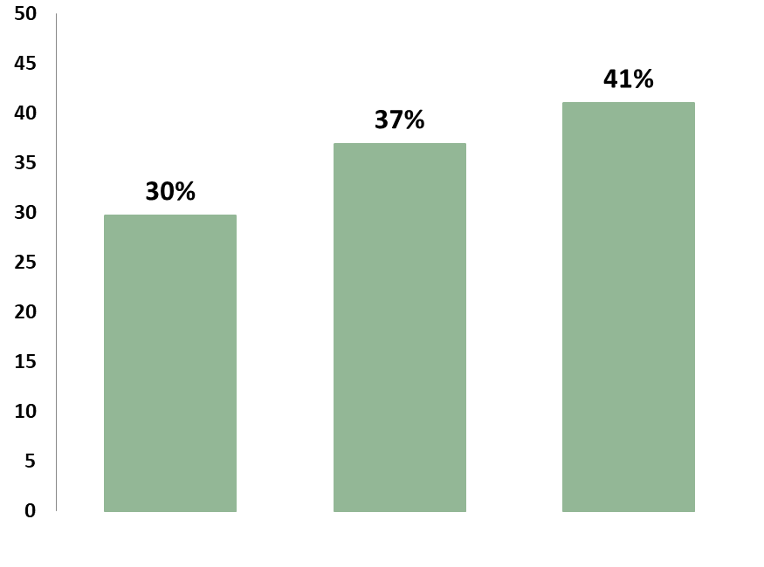
Sammanfattning resultat från utbildning
Symtom på stress/utbrändhet ökar redan under utbildningen
Tidiga symtom på stress/utbrändhet under utbildningen
  får konsekvenser för
    inlärning och professionell utveckling
    arbetsfärdigheter och avsikt att lämna yrket
    hälsoproblem och livstillfredsställelse
Sista terminen
1 år senare
Sista terminen
1 år senare
Rudman, A., & Gustavsson, J. P. (2012). Burnout during nursing education predicts lower occupational preparedness and future clinical performance: A longitudinal study. International Journal of Nursing Studies, 49(8), 988-1001. https://doi.org/10.1016/j.ijnurstu.2012.03.010
Ann Rudman

Slide 33
Sammanfattning resultat från arbetslivet
Symtom på stress/utbrändhet ökar över tid
Rudman, A., & Gustavsson, J. P. (2020). Konsekvenser av utbrändhet i början av sjuksköterskors arbetsliv för karriärutveckling. Socialmedicinsk tidskrift, 97(1), 92-102. https://socialmedicinsktidskrift.se/index.php/smt/article/view/2119/2047
Rudman, A., Hörberg, A., Dahlgren, A., & Gustavsson, P. (2020). Hälsa ett decennium efter karriärstart: Långtidsuppföljning av LUST-studien. Vetenskaplig slutrapport till AFA Försäkring (d nr 150284) Karolinska Institutet. Institutionen för Klinisk Neurovetenskap.
Rudman, A., Arborelius, L., Dahlgren, A., Finnes, A., & Gustavsson, P. (2020). Consequences of early career nurse burnout: A prospective long-term follow-up on cognitive functions, depressive symptoms, and insomnia. EClinicalMedicine, 27, 100565. https://doi.org/10.1016/j.eclinm.2020.100565
Ann Rudman

Slide 34
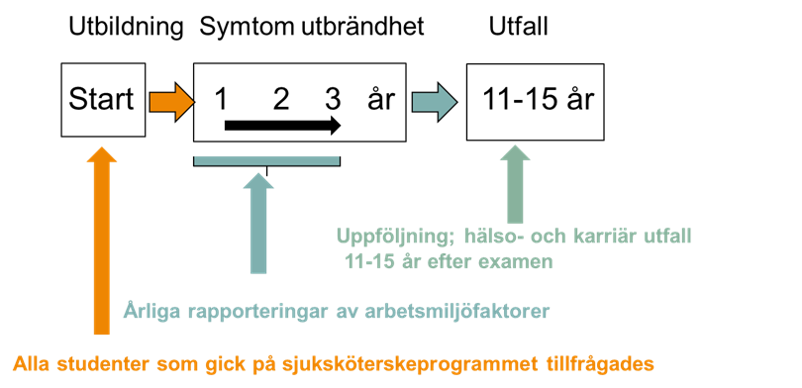
Tidiga symtom på stress/utbrändhet
Konsekvenser?

Slide 35
Sammanfattning resultat från arbetslivet
Symtom på stress/utbrändhet ökar över tid
Tidiga symtom på stress/utbrändhet
  får konsekvenser för
    minne,
    koncentration,
    sömn
    depressiva symtom
  får konsekvenser för
    att inte arbeta inom sjuksköterskeyrket
    (inklusive som specialist eller barnmorska),
    känna mindre arbetstillfredsställelse,
    oftare ha tankar på att lämna yrket, 10 år senare
    att oftare vara frånvarande från arbetet på grund av sjukdom
    att vara mer sjuknärvarande på arbetet
10 år senare
10 år senare
Rudman, A., & Gustavsson, J. P. (2020). Konsekvenser av utbrändhet i början av sjuksköterskors arbetsliv för karriärutveckling. Socialmedicinsk tidskrift, 97(1), 92-102. https://socialmedicinsktidskrift.se/index.php/smt/article/view/2119/2047
Rudman, A., Hörberg, A., Dahlgren, A., & Gustavsson, P. (2020). Hälsa ett decennium efter karriärstart: Långtidsuppföljning av LUST-studien. Vetenskaplig slutrapport till AFA Försäkring (d nr 150284) Karolinska Institutet. Institutionen för Klinisk Neurovetenskap.
Rudman, A., Arborelius, L., Dahlgren, A., Finnes, A., & Gustavsson, P. (2020). Consequences of early career nurse burnout: A prospective long-term follow-up on cognitive functions, depressive symptoms, and insomnia. EClinicalMedicine, 27, 100565. https://doi.org/10.1016/j.eclinm.2020.100565
Ann Rudman

Slide 36
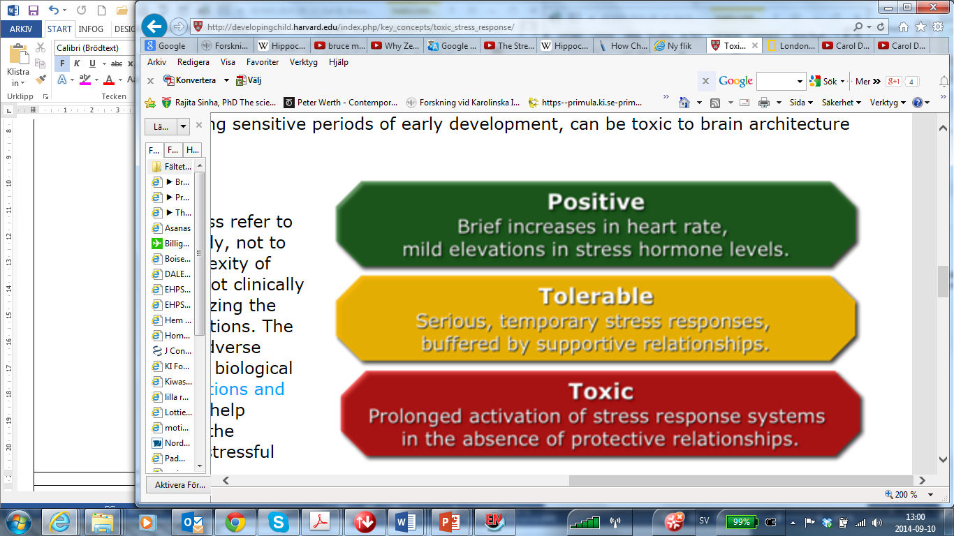
Stress är inte farligt stress är en del av livet - Dr Hans Seyle 1936
Oförutsägbar ---- Förutsägbar
Mycket intensiv ---- Mindre intensiv
Långvarig ---- Kortvarig
FÖREBYGGA!
Ann Rudman
Notes:
Positive stress
exhilaration from a challaenge that has a satisfying outcome
sense of mastery and control
good self esteem
https://www.youtube.com/watch?v=j7k_fX20mp8&app=desktop
Protective and Damaging Effects of Mediators of Stress and Adaptation: Central Role of the Brain
Tolerable stress
Adverse life events but good social and emotional support
Toxic stress
Exacerbated by chaos, abuse, neglect
poor social and emotional support
unhEALTHY BRAIN architecture
genetisk risk and early life adversity

Slide 37


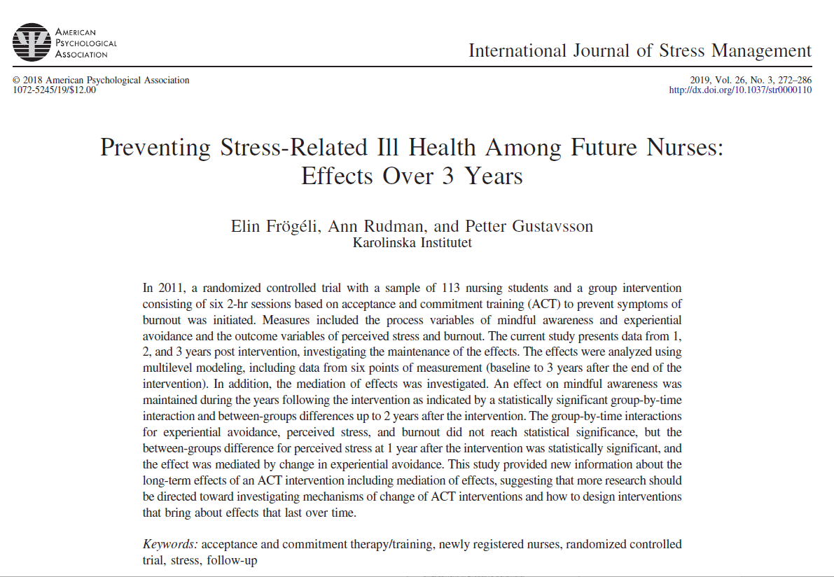
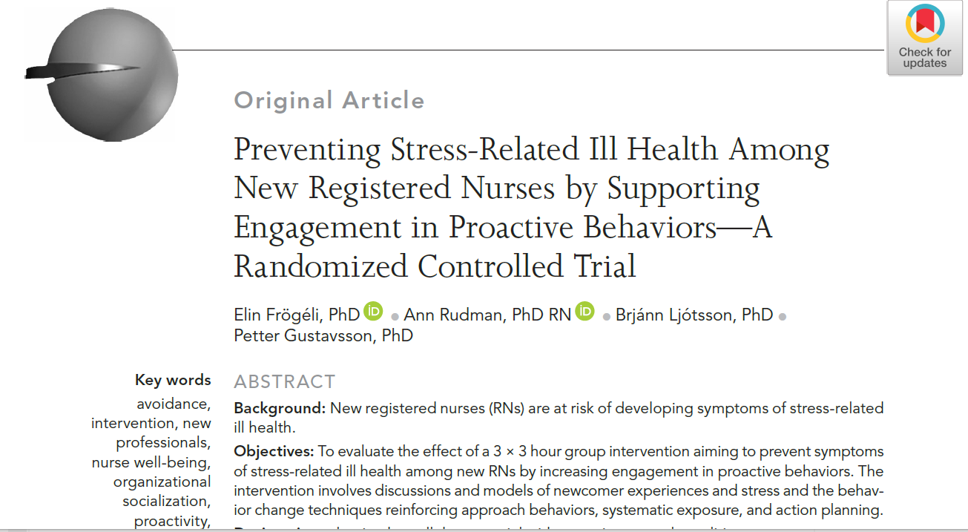
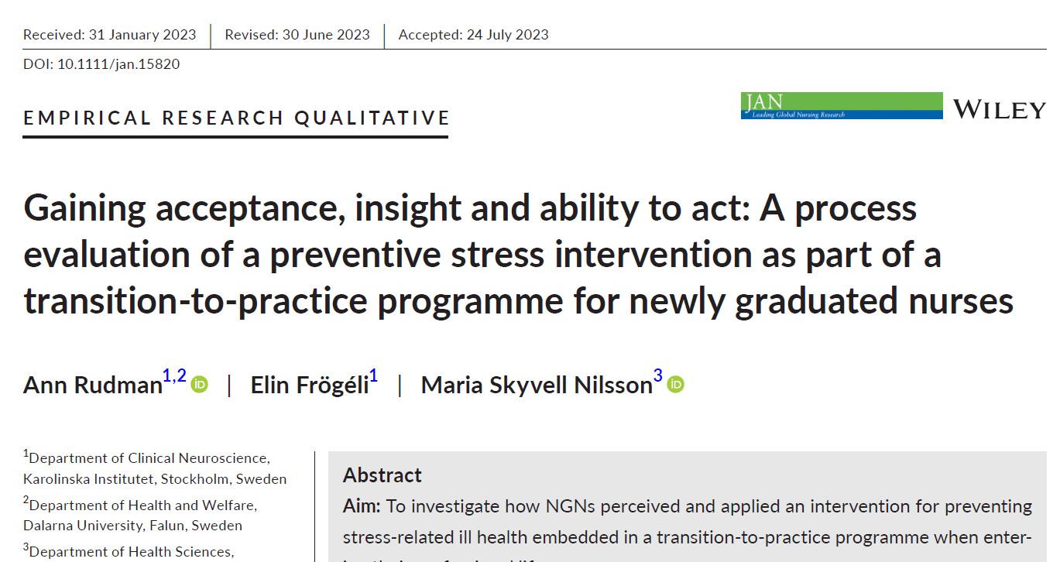
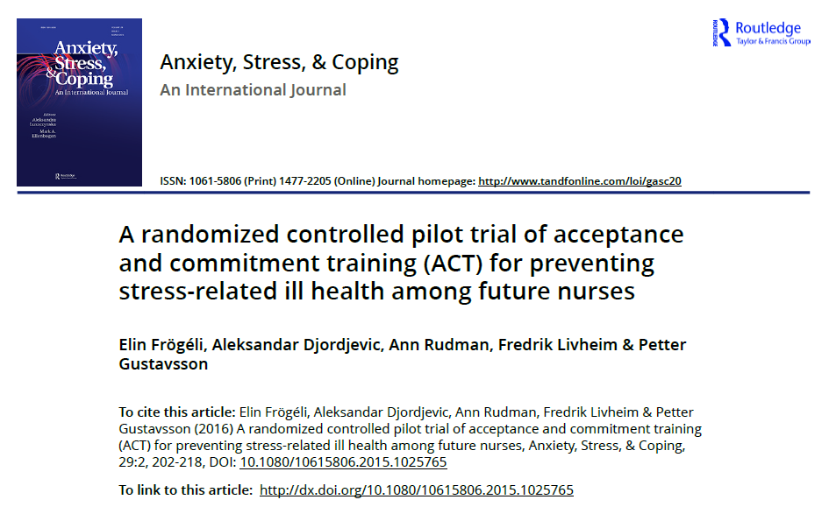
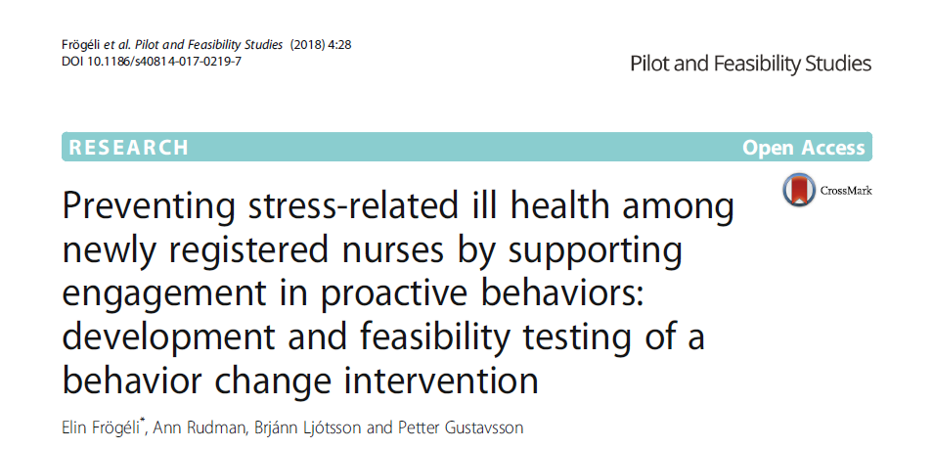
Förebyggande insatser
Mind the gap-
Förebygga stressrelaterad ohälsa hos sjuksköterskestudenter
Förebygga självskattad stress hos nyutbildade skuksköterskor under en utmanande period
Higher education
Work life

Slide 38
Strategier
Uttrycka osäkerhet för handledare
Samarbeta med kollegor
Hitta egna rutiner
Fokus på att göra egna arbetsuppgifterna
Planera och genomför flera steg i taget
”Bryr mig inte om de ser att jag gråter”
Prata av sig med kollegor, vänner och familj
Ta det lugnare
Sållar i information – fokus på det väsentliga
Skriver checklista över vad
som ska göras när det blir extra mycket för att skapa struktur
Stämma av/stötta kollegor emellan om det hänt ngt speciellt
Säga nej
”Ny dag imorgon”
”Man lär sig alltid något”
’Det är de tuffa upplevelserna som gör att man lyfts när man hanterat dem’
Öva på att pioritera det som är viktigast
Kan inte allt – får lära sig över tid
Öppen för nya utmaningar – eftersträvar nya kunskaper
Säga nej till kollegor som ber en göra saker som inte är ens uppgifter
Lämnar uppgifter till nästa pass om de inte hanns med
Står på sig för att få en utförlig rapport vid passbyte
Träna för att slappna av
När stressad: ta det lugnt och prioritera
Vara närvarande med pat, om än bara 20 s
Göra en plan för dagen på vägen till arbetet
Gör en checklista i början av passet – bockar av längs passet – nöjd när allt bockats av
Koppla bort efter jobbet genom att göra ngt som är kul
Säga ifrån till läk när den ger ordinationer utan att informera
Kollar upp saker man är osäker på
Ta rollmodeller i kollegor Använda tillfällena för reflektion
Trygghet i rutiner på arbetsplatsen
Prata och ta stöd av vän som jobbar på liknande avd
Ta emot hjälp när den ges – ibland be om hjälp
vidareutbilda sig –
Träna för att orka
Be kollega visa första gången man ska göra något nytt + be kollega övervaka första gången man testar själv
Alltid fråga när man är osäker
Fråga kollegor, andra nyfärdiga och chef om råd och hjälp
Delegera
Gå efter vårdboken
När man inte kan får man lära sig
Notes:
Berättar för läk direkt vid misstag
Träna för att slappna av
Prata om jobbet hemma för att kunna släppa det
Inte känna efter hur trött man är förrän efter passet
Börjar en halvtimme tidigare för att hinna med arbetet
Biter ihop när det känns jobbigt (tex när man känner sig otillräcklig)
Står på sig för att få en utförlig rapport vid passbyte

Slide 39
Utveckling
Hamnar i allt färre helt nya situationer – kan nyttja sin erfarenhet
Bättre förmåga att fatta beslut
Bättre ämneskunskap
Roligare för varje dag
Blivit tuffare
Man lär sig rutiner genom att man jobbar
Tryggare i kompetens
Tryggare i att det är ok att det fortfarande är mkt kvar att lära
Medveten om att det är omöjligt att kunna allt på alla olika avd
Fått bättre koll på rutiner
Fått bättre koll på det grundläggande
Lär sig prioritera
Förstått att vissa saker kan vänta
Förstått att pausen är jätteviktig
Förmåga att säga nej till usk och delegera uppgifter
Förmåga att se helheten i arbetet, bedöma hur lång till uppgifter tar och planera därefter
Förmåga att skapa egen struktur och prioritera bland uppgifter
Selektera bland information ”det här är relevant just nu att veta och behöver jag mer information så vet jag var jag kan ta reda på det”
Ökad kunskap (teoretisk och praktisk) gör att det är lättare att sålla i information
Kan planera och lägga upp arbetet flera steg i taget
Märker att man hinner med det man planerat
Lättare att se större perspektiv
Känner sig säkrare i allt
Kommit in i rutinerna
Hitta på avd
Vågar göra det som kändes jobbigt inledningsvis
Fått erfarenheter som gör att man vet hur man ska hantera kommande situationer
Medvetenhet om risker
Värderar inte sig själv lika mkt i termer av duktig/dålig
Lättare att släppa saker efter arbetet
Ringer mer sällan tillbaka till jobbet
Klinisk blick
Hur man ska agera i olika kritiska situationer
En annan msk – kan så mkt mer
Lättare att lämna över uppgifter till nästa pass (iaf små uppgifter)

Slide 40
Abetsmiljö
Notes:
A) vad ser vi i forskningen om läget- hur rapporterar erfarna ssk om läget? Personalomsättning/lämna yrket?
B) vad ser vi i forskningen om arbetsmiljö och vad har vi testat?

Slide 41
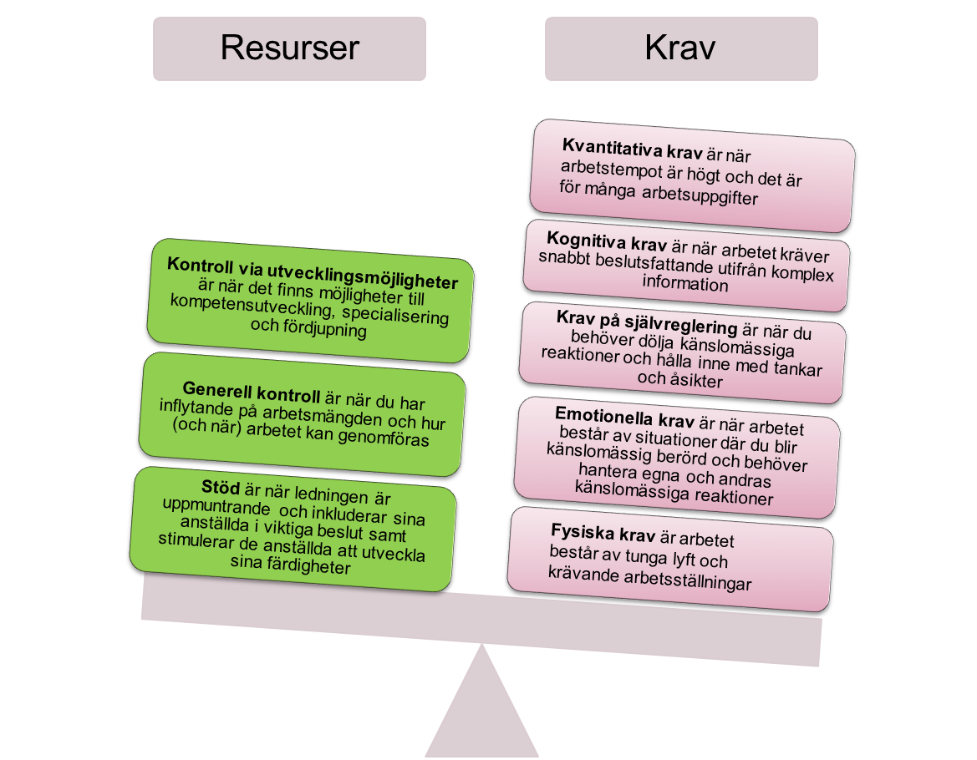
Gustavsson P, Frögeli E, Dahlgren A, Lövgren M, Rudman A. Nya sjuksköterskors exponering för höga arbetskrav, låg kontroll och lågt stöd under sina första tre år i yrkeslivet (Rapport B2015: 1). Stockholm: Karolinska Institutet. Institutionen för Klinisk Neurovetenskap; 2015.

Slide 42
Gustavsson P, Frögeli E, Dahlgren A, Lövgren M, Rudman A. Nya sjuksköterskors exponering för höga arbetskrav, låg kontroll och lågt stöd under sina första tre år i yrkeslivet (Rapport B2015: 1). Stockholm: Karolinska Institutet. Institutionen för Klinisk Neurovetenskap; 2015.

Slide 43
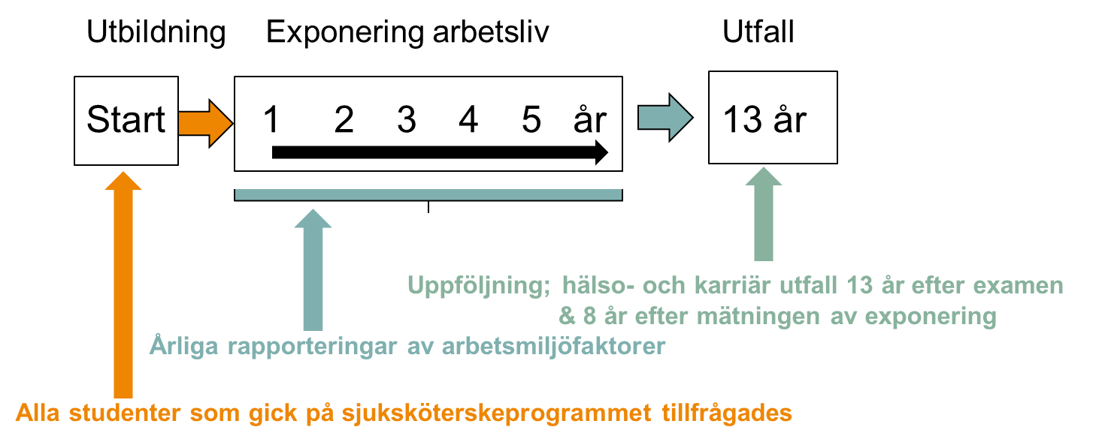
Notes:
Arbetsmiljöfaktorers effekt på hälsa
Risker i den psykosociala arbetsmiljön definierades utifrån en traditionell modell; krav-kontroll-stöd modellen. Här undersöktes samband mellan antal exponeringstillfällen för varje definierad arbetsmiljöfaktor, fem aspekter av krav, två aspekter av kontroll och en aspekt av stöd på arbetet under de fem första åren i arbetslivet och höga nivåer av hälso- och karriär utfall 13 år efter examen.

Slide 44
Arbetsmiljöstressorer (fem första åren i yrket) →
Intentionen att lämna yrket (13 år efter examen)
Små utvecklingsmöjligheter
lågt stöd från närmaste chef
KRAV Kvantitativa krav =högt tempo och (för) många arbetsuppgifter, Emotionella krav =egna och andras känslomässiga reaktioner, Krav på självreglering =att behöva dölja sina känslomässiga reaktioner och hålla inne med sina tankar och åsikter, Kognitiva krav = arbete som kräver snabbt beslutsfattande utifrån komplex information, Fysiska krav =tunga lyft och krävande arbetsställningar
KONTROLL Kontroll i arbetet =i vilken utsträckning man har inflytande på arbetsmängden och hur (och när) arbetet kan genomföras, Utvecklingsmöjligheter =i vilken utsträckning det finns möjligheter till kompetensutveckling, specialisering och fördjupning
STÖD Uppmuntrande ledarskap =om den närmaste chefen är mån om att inkludera sina anställda i viktiga beslut och är aktiv i att stimulera de anställda att utveckla sina färdigheter

Slide 45
Erfarna sjuksköterskor
Notes:
A) vad ser vi i forskningen om läget- hur rapporterar erfarna ssk om läget? Personalomsättning/lämna yrket?
B) vad ser vi i forskningen om arbetsmiljö och vad har vi testat?

Slide 46

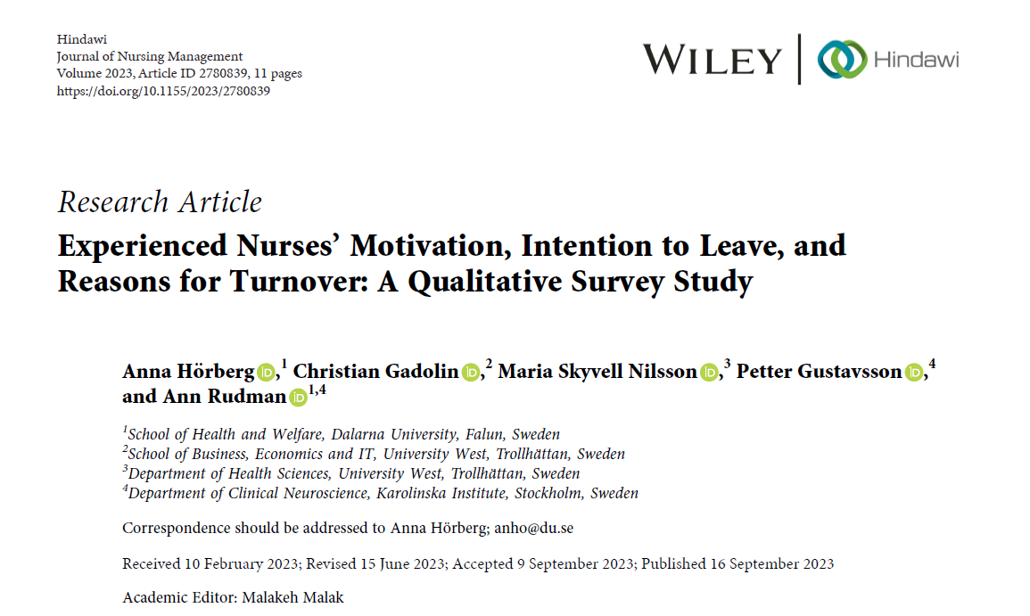

Slide 47
Erfarna sjuksköterskor
Synpunkter och erfarenheter angående vilka faktorer som du anser är avgörande för att vara engagerad och motiverad i arbetet på lång sikt?
Om du funderar på att byta yrke – skriv gärna varför
Om du valt att lämna yrket som sjuksköterska/ specialistsjuksköterska/ barnmorska/ annan inriktning – skriv gärna varför
1146 (46%) erfarna sjuksköterskor

Slide 48
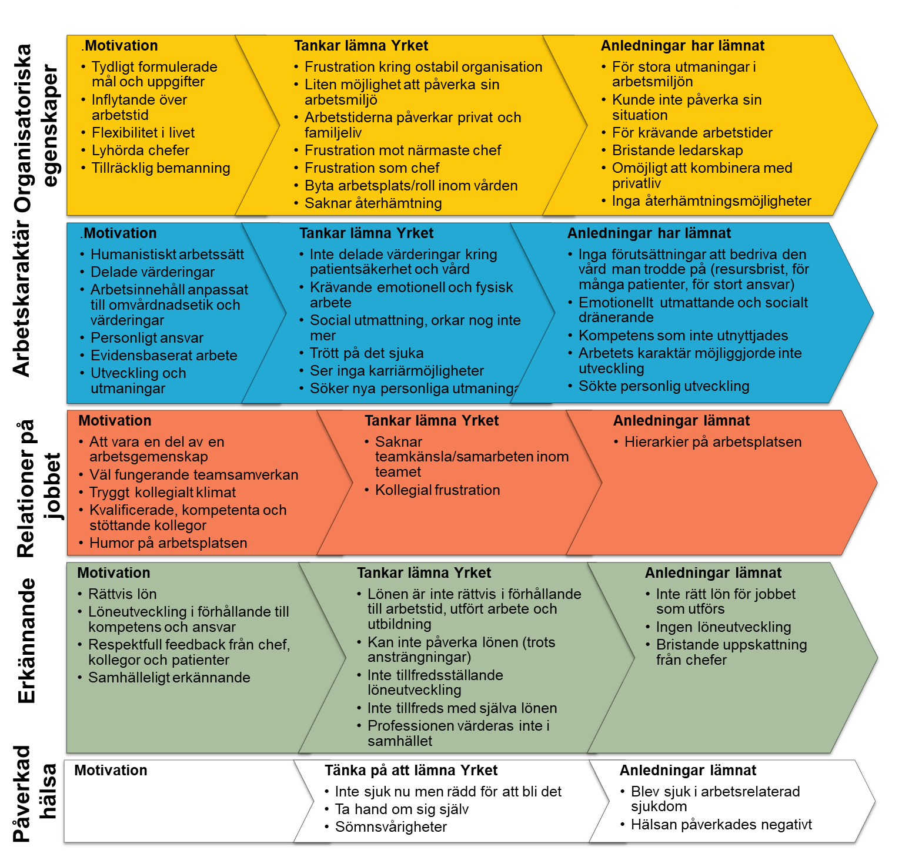
Faktorer som du anser är avgörande för att vara engagerad och motiverad i arbetet på lång sikt?
Organisatoriska egenskaper
Arbetets karaktär
Relationer på jobbet
Erkännande
Hälsa
Beskrivningar från sjuksköterskor senare i karriären
(>10 år efter examen)

Slide 49
Anledningar har lämnat
För stora utmaningar i arbetsmiljön
Inga återhämtnings möjligheter
Tankar lämna Yrket
Frustration kring ostabil organisation
Frustration mot närmaste chef
Frustration som chef
Saknar återhämtning
.Motivation
Tydligt formulerade mål och uppgifter
Tillräcklig bemanning
Byta arbetsplats/roll inom vården
Omöjligt att kombinera med privatliv
Lyhörda chefer
Inflytande över arbetstid
Flexibilitet i livet
Bristande ledarskap
För krävande arbetstider
Arbetstiderna påverkar privat och familjeliv
Liten möjlighet att påverka sin arbetsmiljö
Kunde inte påverka sin situation
Organisatoriska
egenskaper
” Arbetsbelastningen får inte bli för betungande att raster uteblir eller för mycket övertid. Att personalen får möjlighet att vara delaktig i beslut och förändringar. Finns möjlighet till utveckling, utbildning, kurser.”
”Att få bestämma över arbetstider och innehåll, upplägget dag för dag och över tid är viktigt för motivationen”
”Skulle vilja ha ett arbete där inte i stort sätt all ledig tid behövs/går åt till återhämtning. Ett jobb utan helger och natt jobb, ett arbete som gav utrymme till att umgås med vänner och familj på helger och storhelger.”
”Jag orkade inte längre med arbetstiderna och schemat som ändrades ständigt, känslan av att inte hinna med det man skulle, det jobb jag skulle uträtta.”

Slide 50
”En arbetsplats som värdesätter omvårdnadsarbetet och utvecklar det och inte enbart behandlar sjuksköterskor som någon som ska utföra order av läkare arbetsgivare, socionomer med flera”
”Att jag som sjuksköterska ges tid och tillfällen för kunskap och kompetensutveckling - Kompetensstege - vilken riktning kan jag ta? vilka möjligheter finns? En bra lön. Lyhörda chefer som tar saker på allvar.”
”Yrket som sjuksköterska är krävande och ansvarsfullt som kan vara betungande emellanåt. Kan vara svårt att släppa tankarna på jobbet även hemma"
”Hinner inte vara den sjuksköterska jag vill vara p.g.a. tidsbrist, ibland är jag helt dränerad efter att ha allt ansvar för nästan 50 patienter”
Anledningar har lämnat
Inga förutsättningar att bedriva den vård man trodde på (resursbrist, för många patienter, för stort ansvar)
Tankar lämna Yrket
Inte delade värderingar kring patientsäkerhet och vård
.Motivation
Humanistiskt arbetssätt
Emotionellt utmattande och socialt dränerande
Kompetens som inte utnyttjades
Sökte personlig utveckling
Social utmattning, orkar nog inte mer
Trött på det sjuka
Ser inga karriärmöjligheter
Söker nya personliga utmaningar
Personligt ansvar
Evidensbaserat arbete
Utveckling och utmaningar
Delade värderingar
Arbetsinnehåll anpassat till omvårdnadsetik och värderingar
Krävande emotionell och fysisk arbete
Arbetets karaktär möjliggjorde inte utveckling
Arbetskaraktär

Slide 51
Motivation
Att vara en del av en arbetsgemenskap
Tankar lämna Yrket
Saknar teamkänsla/samarbeten inom teamet
Anledningar lämnat
Hierarkier på arbetsplatsen
Kollegial frustration
Humor på arbetsplatsen
Kvalificerade, kompetenta och stöttande kollegor
Tryggt kollegialt klimat
Väl fungerande teamsamverkan
Relationer på jobbet
"Inga möjligheter att påverka… hierarkisk arbetsmiljö.”
” Viktigaste faktorerna för att vara engagerad och motiverad är ett behagligt arbetsklimat: förstående, hjälpsamma kollegor, en chef som kan leda laget som är lyhörd, rättvis, förstående, ödmjuk. ”
” Trivs ej på jobbet beroende på… dåligt klimat mellan kollegor, kollega och chef ”

Slide 52
”Att inte ses som utbytbar”
” Anser att uppskattning på jobbet är mycket viktig för trivseln. Den största faktorn är att få en adekvat lön. Detta är anledningen till att jag arbetat som stafettsjuksköterska på heltid de senaste 2 1/2 åren. Som sådan har jag en bra lön, kan påverka mina arbetstider, och blir uppskattad på jobbet varje dag.”
”Finns på nuvarande arbetsplats liten möjlighet att påverka lönen även om man ständigt utvecklar sin kompetens och ta mer ansvar.”
”Dåliga löner och usel löneutveckling gör att man inte vill jobba kvar hos landstinget”
Motivation
Rättvis lön
Tankar lämna Yrket
Lönen är inte rättvis i förhållande till arbetstid, utfört arbete och utbildning
Anledningar lämnat
Kan inte påverka lönen (trots ansträngningar)
Inte tillfredsställande löneutveckling
Inte tillfreds med själva lönen
Professionen värderas inte i samhället
Inte rätt lön för jobbet som utförs
Bristande uppskattning från chefer
Löneutveckling i förhållande till kompetens och ansvar
Respektfull feedback från chef, kollegor och patienter
Samhälleligt erkännande
Ingen löneutveckling
Erkännande

Slide 53
”Arbetstider och arbetsbelastning gjorde att jag blev sjuk.”
” Stressen och de usla arbetsförhållandena med svagt ledarskap gjorde att jag blev sjuk i utmattningssyndrom och ångestsyndrom, Jag såg inte att jag kunde bli frisk om jag stannade i yrket ”
” Stressen på mitt arbete påverkar min kropp. Vill ej bli sjuk av stressen. Skulle vilja arbeta med något utan ansvar för andra människors hälsa. Ansvaret är för tungt.”
Påverkad hälsa
Motivation
Tänka på att lämna Yrket
Inte sjuk nu men rädd för att bli det
Anledningar lämnat
Blev sjuk i arbetsrelaterad sjukdom
Sömnsvårigheter
Ta hand om sig själv
Hälsan påverkades negativt

Slide 54
Stort tack till alla studiedeltagare som både tagit sig tid att svara på enkäter och berättat om sin situation.
Stort tack till AFA Försäkring för långsiktig satsning på projekten.
Tack till alla medarbetare som engagerat och generöst bidragit till projekteten.

Slide 55
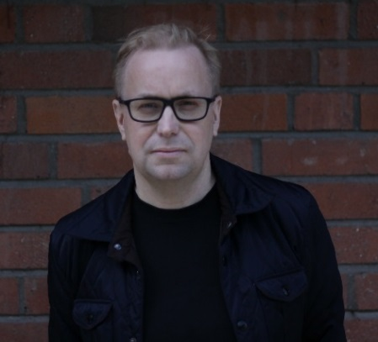
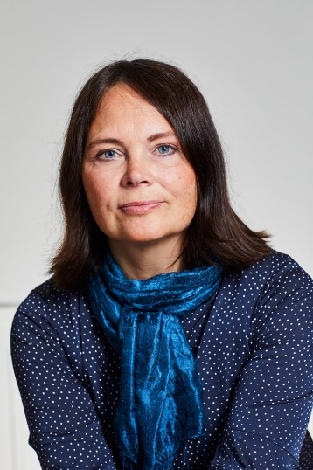

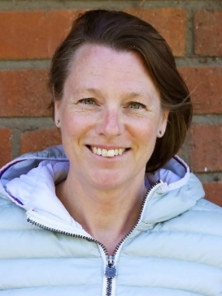
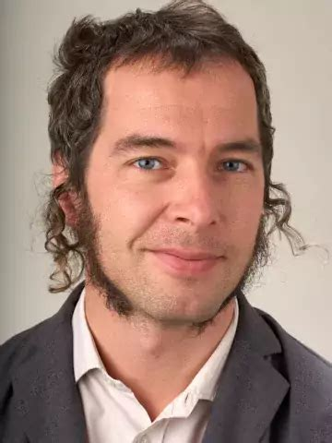


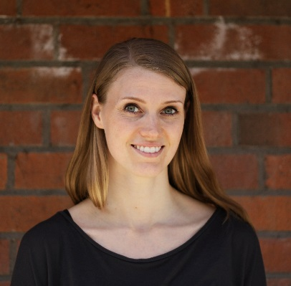


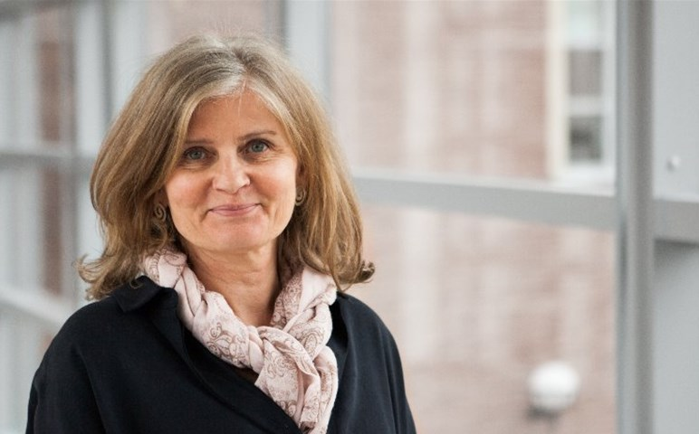
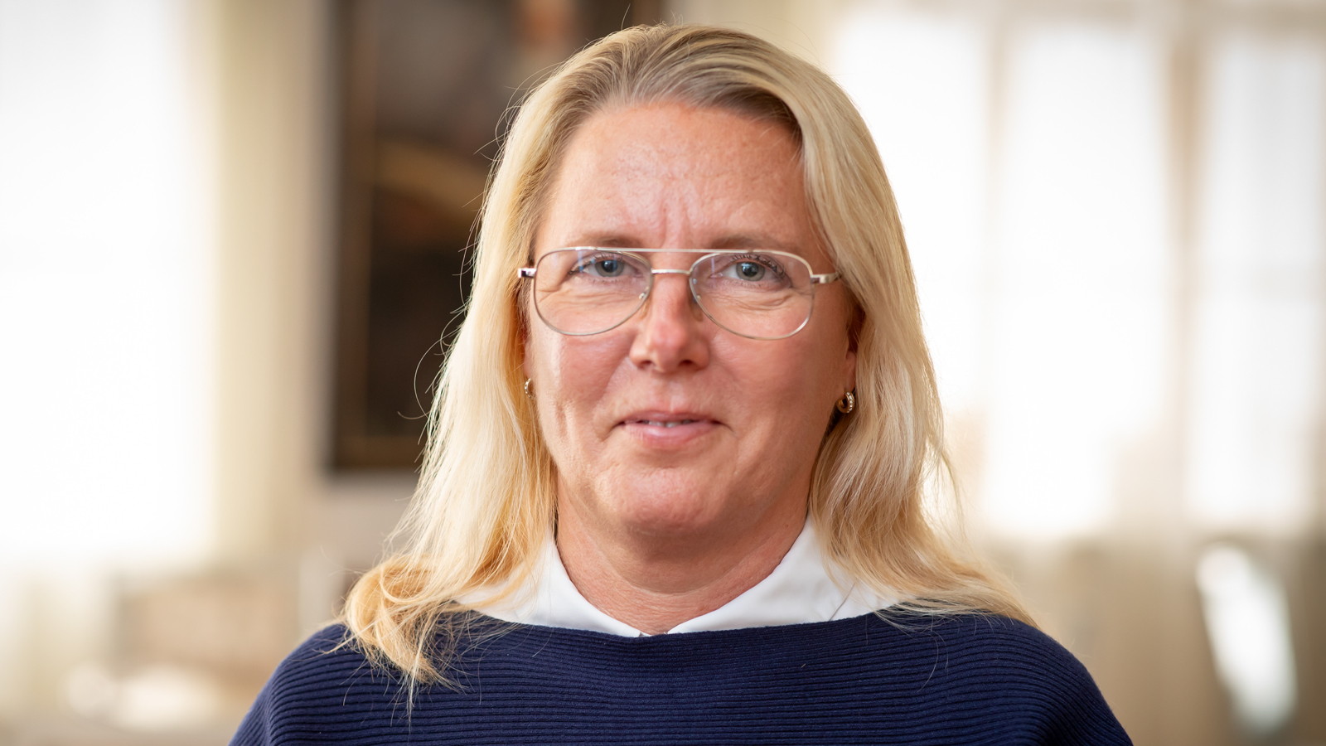

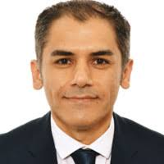

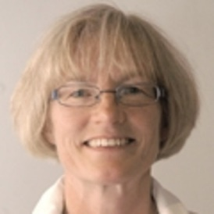
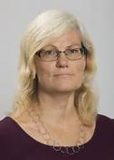
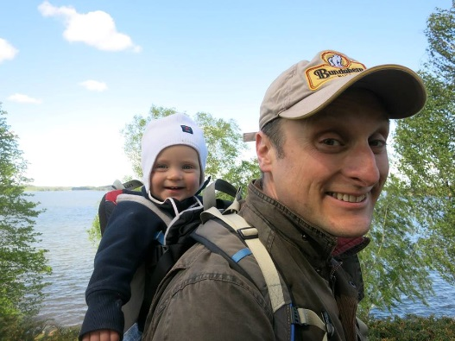
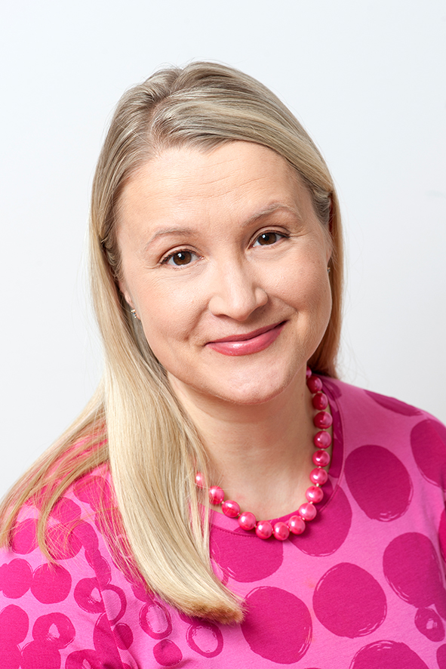

LUST studien med flera!
Petter Gustavsson
Oili Dahl
Julia Cederlund
Ann Rudman
Erik Andersson
Isabelle Hernandez
Elin Frögeli
Anna Ehrenberg
Lars Wallin
Maria Skyvell-Nilsson
Ann-Charlotte Falk
Veronica Lindström
Dara Rasoal
Anna Dahlgren
Anne-Marie Boström
Lotta Arborelius
Phil Tucker
Mervi Flinkman
Christoffer Ericsson
Lotta Arborelius

Slide 56

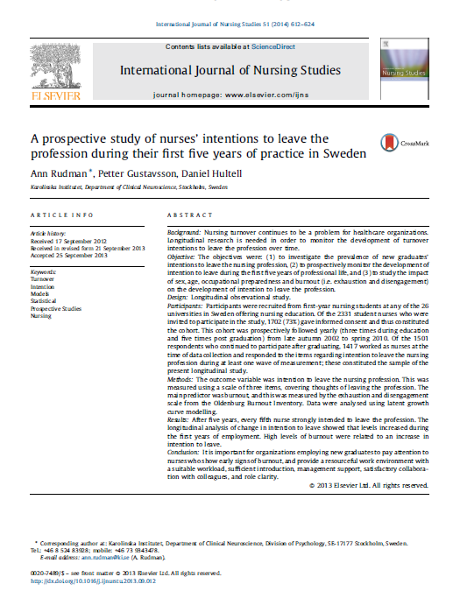
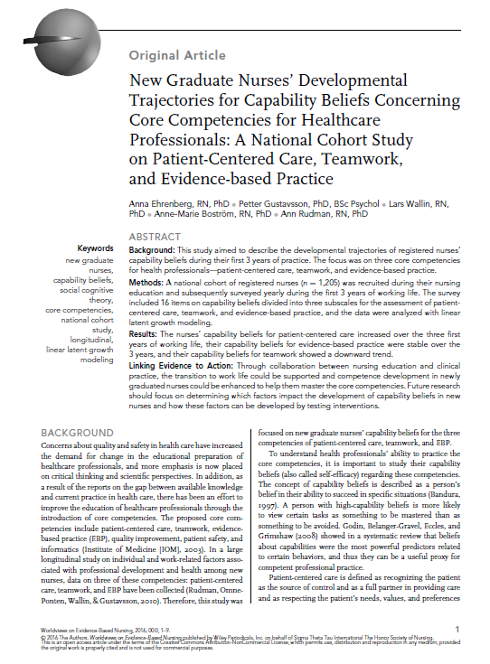
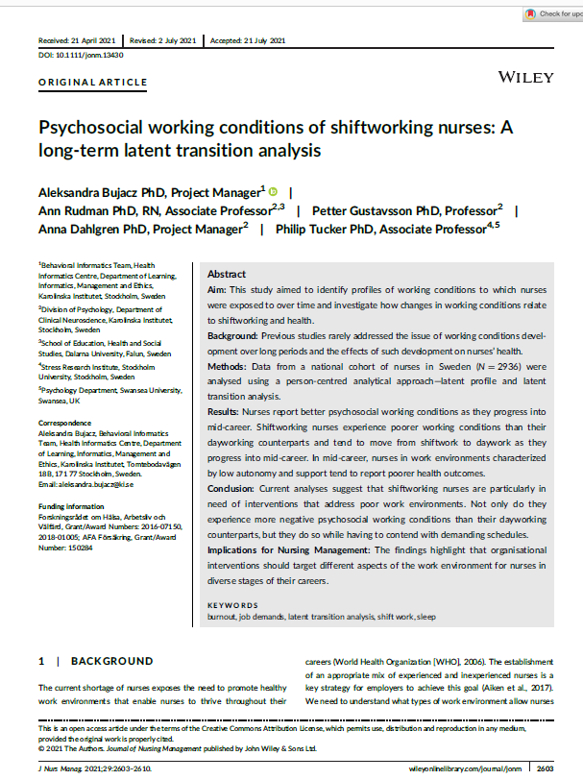

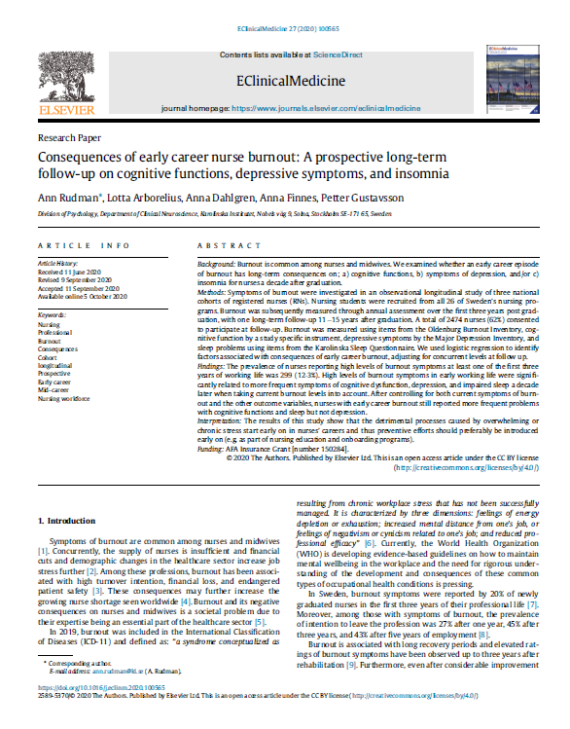

Mer info
http://ki.se/cns/petter-gustavssons-forskargrupp
Notes:
AGENDA
Presentation
Inledning
Mentimeter
LUST
Forskning om introduktionprogram ssk
Forskning om introdukutionprogram allmänt
Organisations socialisations modellen
Sms intensiv resultat (a FFarh)
Nya Professionella (NP) resultat om Organisations Socialisations Taktiker (OST)
Säker Motiverad och Skicklig (SMS) ”LUST” intervention
Diskussion:
Vad är önskvärt att göra för att förbättra situationen?
Vad kan vi göra på vår enhet?
Vad behöver vi hjälp med?
LUST är vår kartläggning ”av problemen”. ANLEDNINGEN till att vi fokuserar på problemen är inte på något sätt att vi vill måla upp en starkt negativ bild av att utbilda sig till eller arbeta i vården!! TVÄRTOM vi vill göra studier där vi förstår vad det är som är problematiskt för att sedan göra studier där vi testar olika tekniker för att förbättra detta! För att kunna göra detta behövs dock en ordentlig problemanalys.
Ice Cube Lyrics
Play the Ice Cube Quiz
"Check Yo Self"
(feat. Das EFX)
[Intro: Das EFX]
Yeah! Word is bond!
Das EFX in this yaknowhatI'msayin
Straight from the sewer, word is bond!
Yeah! Yah! Ah-yeah! We doin this with my nigga
Where my nigga? Ice Cube in the motherfucker
Word is bond! (Yeah!)
[Verse One: Ice Cube]
You better check yo self before you wreck yo self
Cos I'm bad for your health, I come real stealth
Droppin bombs on ya moms, fuck car alarms
Doin foul crime, I'm that nigga wit'cha Alpine
Sold it for a six-o, always let tricks know
And friends know, we got the indo
No I'm not a sucker, sittin in a House of Pain
And no I'm not the butler, I'll cut ya (Uh!)
Headbutt ya, you say you can't touch this
And I wouldn't touch ya, punk motherfucka
Here to let you know boy, oh boy
I make dough but don't call me DoughBoy
This ain't no fuckin motion picture
A guy or bitch-a, my nigga get wit'cha
And hit ya, takin that yack to the neck
So you better run a check
[Chorus One: Das EFX and Ice Cube]
[Das] So come on and chickity-check yo self before you wreck yo self
Chickity-check yo self before you wreck yo self
Yeah, come on and check yo self before you wreck yo self
[Ice] Cause shotgun bullets are bad for your health
[Hook: Das EFX]
Mic-mic-microphone check (One, two! Check it!)
[repeat 2X]
[Verse Two: Ice Cube]
Tricks wanna step to Cube and then they get played
Cause they bitchmade pullin out a switchblade
That's kinda trifle, caise that's a knife-o
AK-47, assault rifle
Hold the fifty, I'm nifty, pow
I gotta new style, "WATCH OUT NOW!"
I hate motherfuckers claimin that they foldin bank
But steady talkin shit in the holding tank
First you wanna step to me
Now your ass screamin for the deputy
They send you to Charlie-Baker-Denver row
Now they runnin up in ya slow
You're gone, used to be the Don Juan (Check that shit out!)
Now your name is just Twan
Switch it, snap it, rollin your eyes and neck
You better run a check
[Chorus Two: Das EFX and Ice Cube]
[Das] So chickity-check yo self before you wreck yo self
Come on and check yo self before you wrickity-wreck yo self
So chickity-check yo self before you wreck yo self
[Ice] Cause big dicks up yo ass is bad for yo health
[Hook]
[Verse Three: Ice Cube]
If you're foul, you better run a make on that license plate
You coulda had a V8
Instead of a tre-eight slug to the cranium (POOOOOW!)
I got six and I'm aimin em
Will I shoot or keep you guessin
Cause fuck you and that shit ya stressin
Bitch, get off the wood, you're no good
There goes the neighbourhood hooker (Slut!)
Go ahead and keep your drawers
Givin up the claps and who needs applause
At a time like this, pop the coochie and ya dead
The bitch is a Miami Hurricane hit
Sprung, niggaz call her 'Lips and Lungs'
Nappy dugout, get the fuck out
Cause women like you gets no respect
Bitch, you better run a check
[Chorus Three: Das EFX and Ice Cube]
[Das] So chickity-check yo self before you wreck yo self
So chickity-check yo self before you wreck yo self
Come on and check yo self before you wrickity-wreck yo self
[Ice] Cause bitches like you is bad for my health
[Hook]
[Chorus Three]
[Hook 3X]

Slide 57
  Vilka tankar och idéer får ni kring resultaten?
  Förslag på interventioner?

Slide 58
  EXTRA BILDER

Slide 59
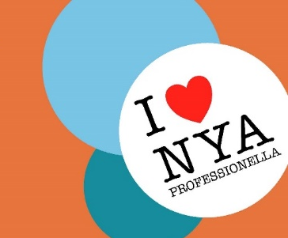
Organisationsstrategier för att stödja vitalitet och lärande vid första anställningen i yrken med höga känslomässiga krav: Nya Professionaella (NP)
Notes:
A) vad ser vi i forskningen om läget- hur rapporterar erfarna ssk om läget? Personalomsättning/lämna yrket?
B) vad ser vi i forskningen om arbetsmiljö och vad har vi testat?

Slide 60
Efter tre månader i arbetslivet: kompetensutveckling, socialt stöd och arbetsförhållanden
+
Vikten av att ha haft betydande kompetensupplevelser
Positiva arbetsrelationer
-
Avsaknad av kompetensupplevelser
Avsaknad av positiva arbetsrelationer
Att inte känna rollklarhet
Notes:
Kartläggningen av utveckling av olika aspekter relaterade till att komma in i yrket för sjuksköterskor som ingått i introduktionsprogram i de två landstingen inkluderade även frågor om arbetsmiljö.
Svarsresponsen på enkäterna i Region Skåne var generellt mycket låga och sjönk över tid. Första enkäten besvarades av 94% av de som anmält sig till studien. Som lägst var svarsfrekvensen 14%. Resultat från denna utvärdering finns i en rapport från projektet [49] samt sammanfattas kort i avsnitt 4.5.2 nedan.
De 82 nya sjuksköterskor som skulle delta i den första omgången av KUÅ på Akademiska sjukhuset med start hösten 2015 bjöds in att delta i studien. Av de nya sjuksköterskor som skulle delta i den första omgången av introduktionsåret i Region Skåne med start hösten 2015 anmälde sig 61 att delta i studien.
Data samlades in med hjälp av en digital enkättjänst (Artologik). En gång per månad vid totalt 10 tillfällen från september 2015 till juni 2016 skickades ett e-postmeddelande till deltagarna i studien. Meddelandet innehöll en länk via vilken deltagarna kunde svara på enkätens frågor. Varje enkät innehöll ett knappt 30-tal frågor och kunde besvaras på 10-20 minuter. För deltagarna i KUÅ skickades en extra utvärderingsenkät ut i december 2015 (kallad ”halvårsutvärderingen”). Enkäten bestod av 14 frågor och besvarades av 37 deltagare.
Studiedeltagandet i Region Uppsala sjönk övertid och varierade under hela undersökningsperioden mellan 32% och 86%. Resultat från denna utvärdering finns i en rapport från projektet [48] samt sammanfattas kort i avsnitt 4.5.2 nedan.

Slide 61



Att skapa en genuin förståelse för uppdraget (rollklarhet)
Att erövra nödvändiga färdigheter och bli handlingskraftig (kompetens)
Att bli accepterad av och integrerad i arbetsgruppen (social integrering).
TAKTIK PROCESSER MÅL
Rekrytering
Handledning
Mentorträffar
Utbildningsdagar
Begränsat uppdrag
Proaktivitet
Rollklarhet
Handlingskraft
Social integrering
Nöjd/trivs
Ansvar/delaktig
Vilja att stanna
Tilltro till färdigheter
Säker yrkestillhörighet
Eget välbefinnande
Notes:
För att få igång och vidmakthålla en gynnsam utveckling av rollklarhet, handlingskraft och social integrering i arbetsgruppen så erbjuds den nyanställde olika insatser. Den nyanställde själv bidrar från sin sida med proaktivitet i informationssökande och kontaktskapande.
Handledning
Metorskap
Team-building
Reflektionsgrupper
Utildning
Färdighetsträning
Begränsat uppdrag
Proaktivitet

Slide 62
Är nivåer efter tolv veckor i yrket relaterade till positiva utfall?
PROCESSER MÅL
Nöjd/trivs
Ansvar/delaktig
Vilja att stanna
Tilltro till färdigheter
Yrkestillhörighet
Eget välbefinnande
Rollklarhet
Handlingskraft
Social acceptans

Slide 63
PROCESSER MÅL
Rollklarhet
Social acceptans
Handlingskraft
Nöjd/trivs
Ansvar/delaktig
Vilja att stanna
Tilltro till färdigheter
Yrkestillhörighet
Eget välbefinnande

Slide 64
OST Organisatios Socialisations Taktiker
Stödfunktioner
Prioriteringshjälp Planeringshjälp
Justering av arbetsuppgifter
Skuggning
Använt stödmaterial
Utbildningsaktivitet
Övningsuppgifter
Arbetsgivarens beredskap
Reducerad arbetstid
Förenklade uppgifter
Delat ansvar
Extra tid/en sak i taget
Introduktionsinsatser= Arbetsgivarens beredskap; Stödfunktioner; “Feedback”/Återkopplande insatser; Sociala aktiviteter
“Feedback”/Återkopplande insatser
Hjälp att reflektera över yrkesroll
Hjälp att se olika perspektiv av upplevelser
Ge svar på frågor ang arbetsuppgifter
Diskussion om arbetsuppgifter
Ge feedback diskussion om att vara ny
Sociala aktiviteter
Arbetstid till att lära känna kollegor
Arbetstid till att lära känna andra nya
Sociala aktiviteter utanför arbetstid
Reflektionstid med andra nya
Notes:
Jag skulle lägga till Supervision till support rutan och mentoring till feedback. P
Arbetsgivarens beredskap
Reducerad arbetstid, Förenklade uppgifter, Delat ansvar, Extra tid/en sak i taget
Stödfunktioner
Prioriteringshjälp, Planeringshjälp , Justering av arbetsuppgifter, Skuggning , Använt stödmaterial, Utbildningsaktivitet, Övningsuppgifter
Återkopplande insatser
Hjälp att reflektera över yrkesroll , Hjälp att se olika perspektiv av upplevelser , ge svar på frågor ang arbetsuppgifter , Diskussion om arbetsuppgifter, ge feedback diskussion om att vara ny
Sociala aktiviteter
Arbetstid till att lära känna kollegor , Arbetstid till att lära känna andra nya , Sociala aktiviteter utanför arbetstid , Reflektionstid med andra nya

Slide 65
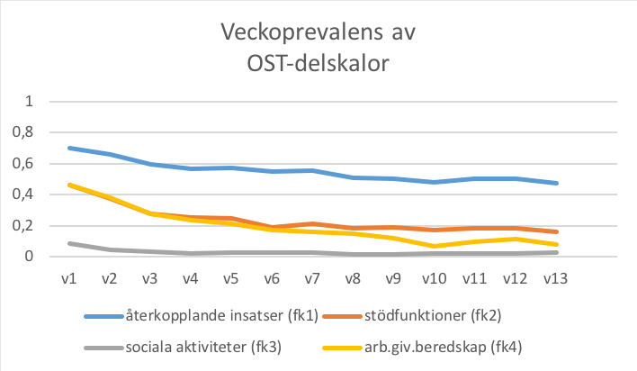
Introduktionsinsatser
Veckovis prevalens OST
(Organisationens Socialisations Taktik)
Notes:
Veckoprevalens weekly Prevalence
OST Organisational Socialization Tactics

Slide 66


